Slide 1
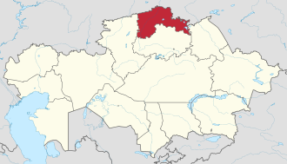
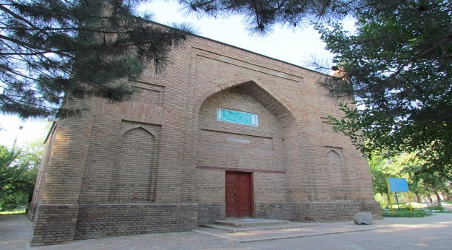
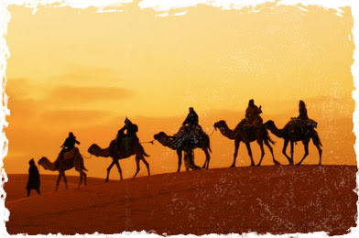
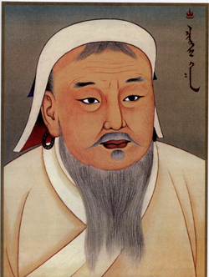
Сәйкестендір
1
Ұлы жібек жолы
2
Шыңғыс хан
Қарахан
3
Қимақ
4

Slide 2
Сабақтың тақырыбы:
Моңғолдар мемлекеттілік деңгейге қалай жетті?

Slide 3
Сабақтың мақсаты | Көшпелілердің әскери өнері жетістіктерін талдау Х – XIII ғғ. мемлекеттерді білу және картаны қолдану арқылы саяси үдерістерді түсіндіру
Жетістік критерийлері | Моңғолдар мемлекеттік деңгейге қалайша жеткендігін біледі; Әскери жетістіктерін біледі; Карта бойынша саяси үдерістерді түсінеді;

Slide 4
Терминдер
Құрылтай – моңғол империясының жоғары басқару органы
Кешіктен – Шыңғысханның жеке басын қорғайтын жасауыл
Жасақ (Яса) – Моңғол империясының басты заңы.
Заң екі бөлімнен тұрады:
1 бөлім – Шыңғысханның нақыл сөздері
2 бөлім - Жазалау түрлері

Slide 5



БЕЙНЕБАЯН
Бейнебаянды мұқият тыңдап, сұрақтарға жауап жазыңыз

Slide 6
Бейнебаян бойынша сұрақтар
Моңғолия жерінде өмір сүрген тайпалар?..................................
Көшпелі түркі тайпаларын өз территорияларынан ығыстырған қай мемлекет?.......................
Шыңғысхан құрған мемлекет территориясы бұған дейін болған қай қағанаттың шекарасымен бір немесе ұқсас?...............................
Қытайлықтар қандай сылтау айтып дала көшпенділеріне жорықтар жасады?...................................
Сырдария мен Әмудария аралығындағы жерлер қай мемлекеттің қол астында болды?...........................................

Slide 7
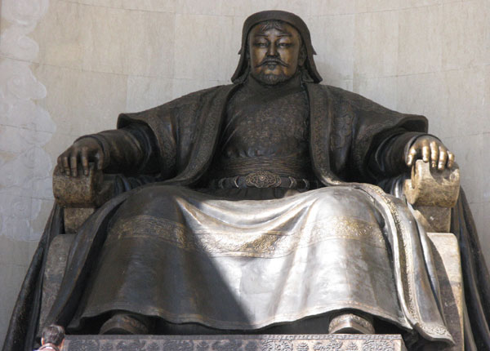



МӘТІНМЕН ЖҰМЫС

Slide 8
Мәтін бойынша сұрақтар
1211 жылы моңғолдар Қазақстан жеріне не себепті келеді?
Күшлік хан қай мемлекеттің билеушісі болды?
Керейлер билеушісі кім болды?
ХІІІ ғасырда Керей, Найман, Жалайыр тайпалары неліктен Қазақстанға қоныс аударды?

Slide 9
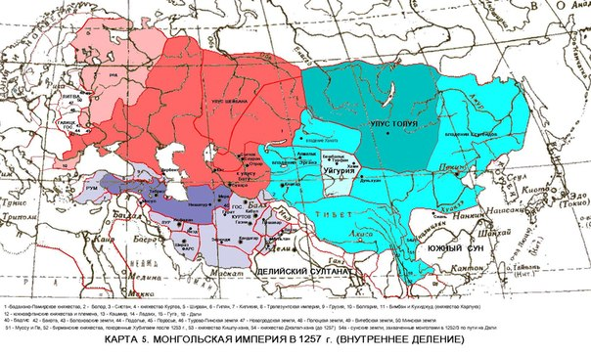

Slide 10
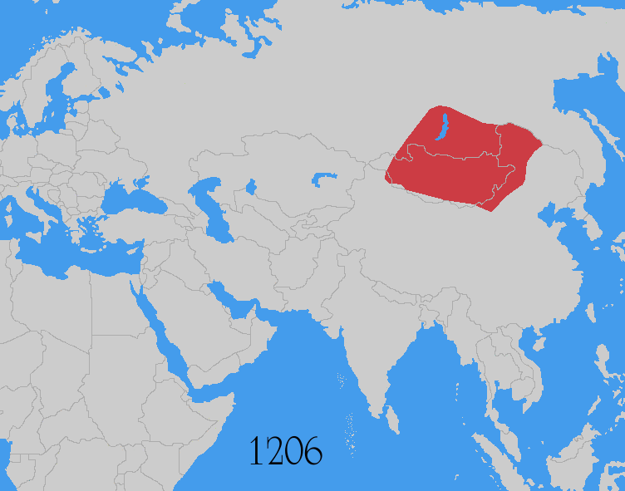

Slide 11
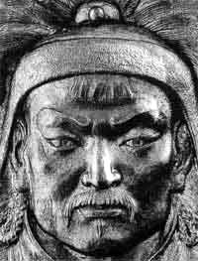
Темучин (Шыңғысхан)
1155 жылы дүниеге келді.
Әкесі Есугей қият-боржігін тайпасынан, ал шешесі Уәлін-Үжін – меркіт қызы
Байкал көлінен Гоби шөліне дейін созылған Моңғол империясының негізін қалаушы;
Дарынды қолбасшы;
1206 жылы Онон және Керулен өзендерінің бойында өткен құрылтайда ақ киізге көтеріп, Моңғол империясының ханы етіп сайланады

Slide 12
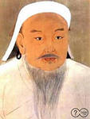
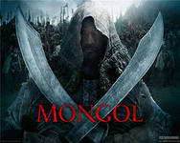
Моңғол империясының құрылуы, “Мозайка”
Онон өзеніндегі |  | біріктіріп
тайпаларды | құрылтайда
құрды | Мемлекетін | 1206 жылы

Slide 13
Шыңғысхан 1206 жылы құрылтайда Онон өзеніндегі тайпаларды біріктіріп, моңғол мемлекетін құрды.
Мозайка жауабы:

Slide 14
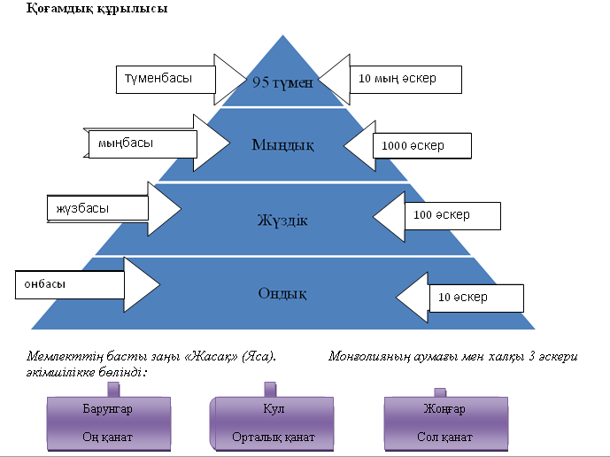

Slide 15
БЕЙНЕБАЯН

Slide 16
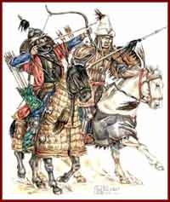
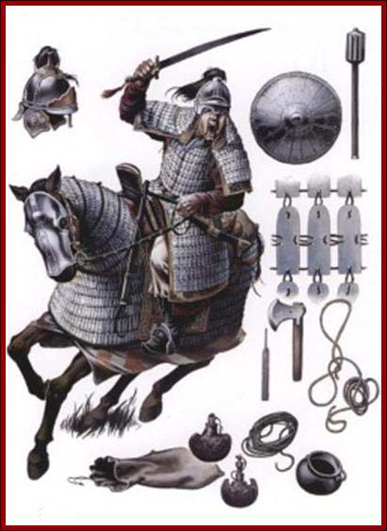
Атты әскер
Жеңіл
Ауыр

Slide 17
БЕЙНЕБАЯН

Slide 18

“Қызықты сегіздік”
10
20
30
40
10
20
20
30
30
40
40

Slide 19

10
Моңғол империясын құрған кім?
Шыңғыс хан

Slide 20
10
Шыңғыс хан Моңғол империясын қай жылы құрды?
1206 ж

Slide 21
20
Есеугей Баһадур деген кім?
Шыңғыс ханның әкесі, моңғол тайпаларының көсемі

Slide 22
20
Шыңғыс хан қай рудан шыққан?
Қият-боржігін

Slide 23
30
Шыңғыс ханның туған жылы?
1155 ж

Slide 24
30
Моңғолияның орналасқан жері?
Байкал көлінен Гоби шөліне дейін

Slide 25
40
Моңғолия территориясында өмір сүрген тайпалар?
Татар, меркіт, моңғол,
керей, найман

Slide 26
40
1206 жылы құрылтай қай жерде өтті?
Онон және Керулен өзенінің бойында

Slide 27
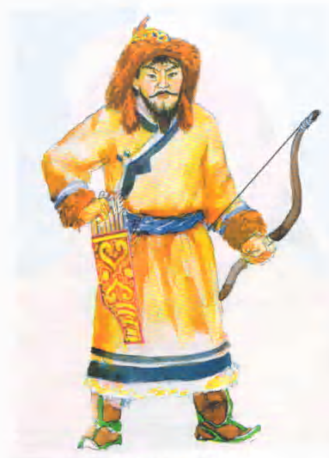
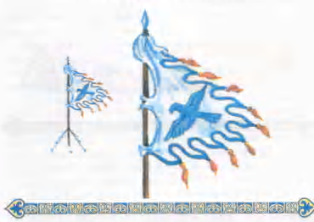
Садақшы

Slide 28
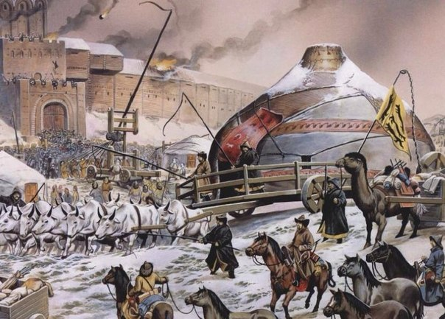
Суретке анализ жасау парағы
Адамдар | Нысандар | Іс-әрекет

Slide 29
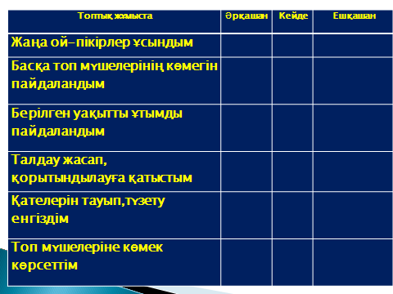

Slide 30
Бір немесе бірнеше сөз тіркесін пайдаланып кері байланыс жасаңыздар
Бүгін мен білдім…
Қызықты болды…
Қиын болды…
Мен орындадым…
Енді мен істей аламын…
Мен үйрендім…
Мені таңқалдырды…
Менің ойға түйгенім...
Есте сақтаймын ...
Мен үшін әлі де ...

Slide 31

Назарларыңызға
рахмет!

